Slide 1
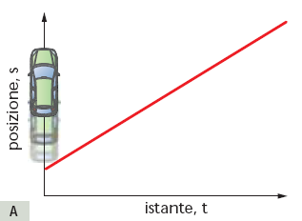
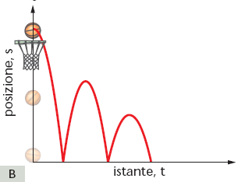
Slides scelte e rielaborate da: sito web Zanichelli
http://slideplayer.it/slide/191039/
http://megaslides.net/doc/729458/cinematica--moto-accelerato
http://www.pd.infn.it/~fgaspari/lezioni_informatica/
Grafico spazio-tempo del moto rettilineo uniforme di un'automobile.
Grafico spazio-tempo del moto rettilineo vario di una palla da basket che rimbalza.

Slide 2
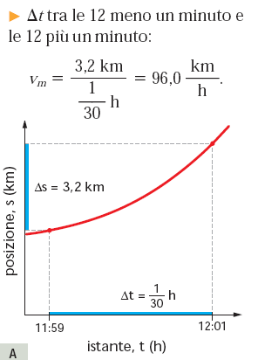
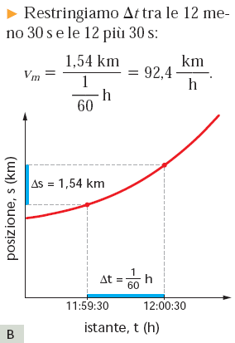
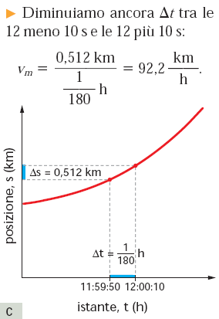

Slide 4
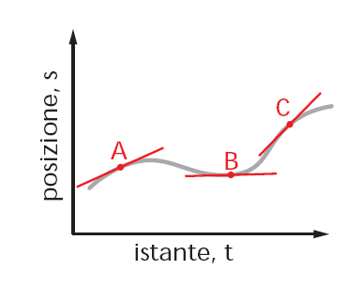
La velocità istantanea
La velocità istantanea è il valore limite a cui tende la velocità media in un intervallo Δt sempre più piccolo.
Graficamente rappresenta il coefficiente angolare della retta tangente al grafico spazio-tempo in un determinato istante.

Slide 5
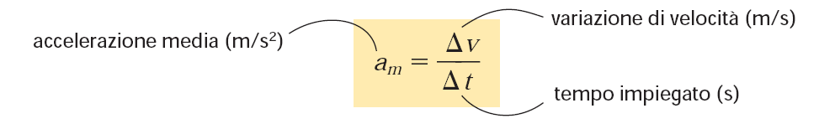
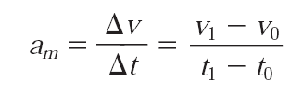
3. L'accelerazione media
E' il rapporto tra la variazione di velocità Δv e l'intervallo di tempo Δt in cui avviene.
Se v₁ è la velocità al tempo t₁ e v₀ la velocità al tempo t₀, l'accelerazione media è data da:

Slide 6

L'accelerazione media
L'unità di misura dell'accelerazione media è il metro al secondo quadrato, ossia la variazione di velocità di un metro al secondo in un intervallo di un secondo.
Il segno dell'accelerazione è positivo se la velocità aumenta (v₁>v₀), negativo se il moto è rallentato (v₁>v₀).

Slide 7
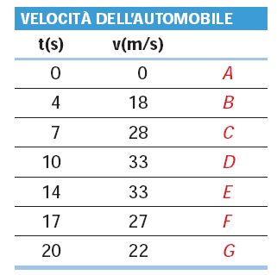
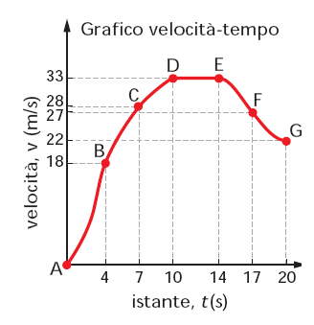
4. Il grafico velocità-tempo
Nel moto vario si rappresenta la variazione della velocità nel tempo con un diagramma cartesiano (v in ordinate, t in ascisse).

Slide 8
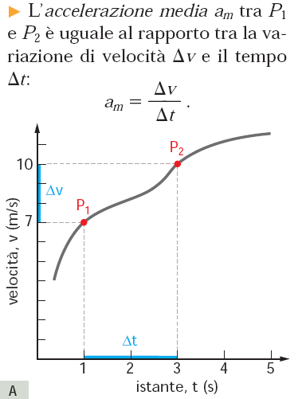
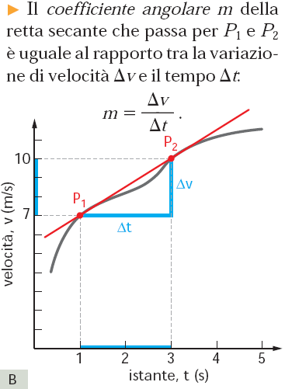
La pendenza del grafico velocità-tempo
L'accelerazione media è uguale al coefficiente angolare della retta secante del grafico v-t.

Slide 10
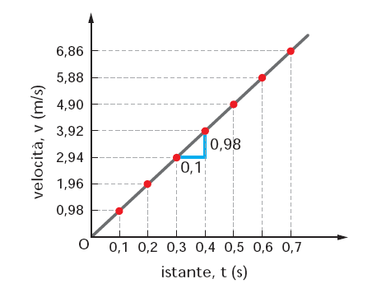
5. Il moto rettilineo uniformemente accelerato
E' il moto di un punto materiale che si muove lungo una traiettoria rettilinea, con accelerazione costante nel tempo.
Il grafico v-t è rappresentato da una retta, la cui pendenza è proprio l'accelerazione del moto, a= Δv/Δt

Slide 11
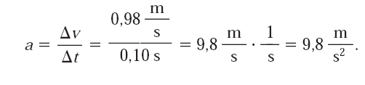
Il moto rettilineo uniformemente accelerato
Nel caso in figura:
Nel moto rettilineo uniformemente accelerato le variazioni di velocità, Δv, sono direttamente proporzionali agli intervalli di tempo trascorsi, Δt

Slide 12
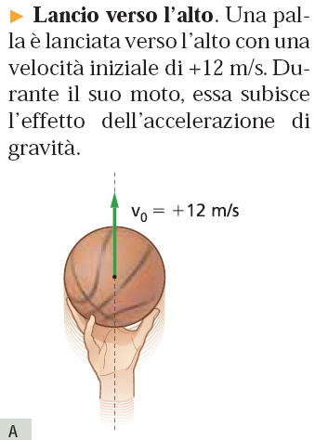
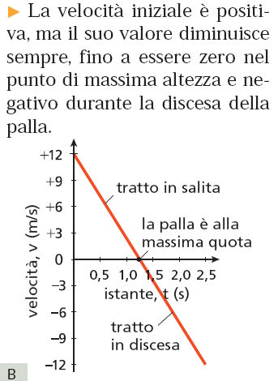
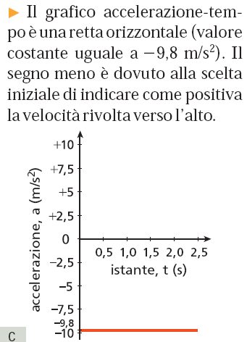

Slide 13
Cinematica del punto
nota la legge oraria s(t), da essa si possono ricavare la velocità e l'accelerazione in ogni istante:
non sempre si conosce la legge oraria, a volte si conosce solo l'accelerazione a(t), si possono invertire le equazioni precedenti :
t
t₀
t
t
t₀
t₀
  questo richiede la conoscenza della velocità e della posizione ad un dato tempo t₀ (condizioni iniziali)

